Slide 1
MULTICAMUS FINAL PROJECT
코로나 데이터 시각화 및
개별 환자의 위험도(완치/사망 확률) 예측
(DACON 코로나 데이터 시각화 경진대회)
- 팀명: 2조
- 팀원: 김사무엘, 김도연, 서승우, 유지수
- 훈련과정명: 서비스 산업 데이터를 활용한 머신러닝 분석
- 운영기관명: 멀티캠퍼스

Slide 2
목차
I. 프로젝트 배경
Ⅱ. 프로젝트 팀 구성 및 역할
Ⅲ. 프로젝트 수행절차 및 방법
Ⅳ. 프로젝트 수행 결과
Ⅴ. 느낀 점

Slide 3






Ⅰ. 프로젝트 배경
코로나 데이터 시각화 및 개별 환자의 위험도(완치/사망 확률) 예측
프로젝트 목적
코로나 바이러스의 방역 및 관리/치료 대책에 관한 유의미한 결론 도출
주제 선정 배경
시의성 : 코로나 바이러스 확산중 & 경진대회 개최
도메인 지식 : 보건/의료 전공 팀원
과정 연계성 : 의료 서비스 데이터,
통신 서비스 데이터(생활인구), 금융 서비스 데이터(매출) 활용 가능
개발환경
캐글, 코랩, 아나콘다, AWS 주피터

Slide 4







Ⅰ. 프로젝트 배경
주요 라이브러리
데이터 수집 및
전처리
탐색적 데이터 분석(EDA) 및 시각화
모델링
4

Slide 5
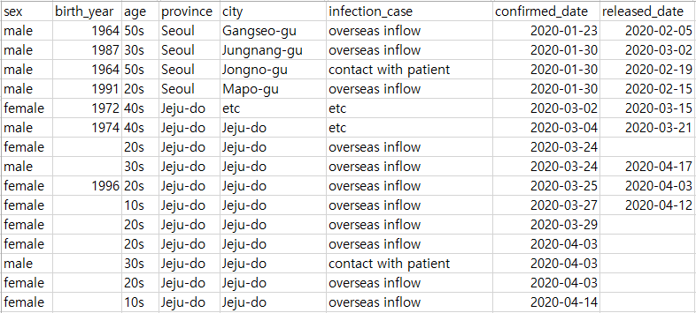
Ⅰ. 프로젝트 배경
대회 제공 데이터
개별환자 데이터(PatientInfo.csv)
개별 환자들의 인구통계학적 정보
(ex. 환자번호, 성별, 나이, 국적, 지역, 질병유무, 감염경로, 접촉자 수, 증상발현/확진 날짜 등)
5

Slide 6
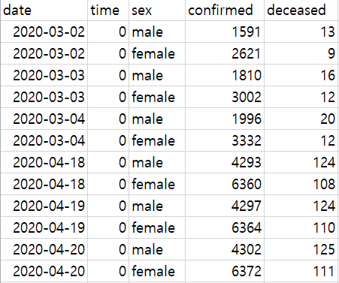
Ⅰ. 프로젝트 배경
대회 제공 데이터
2. 일자별-성별 통계(TimeGender.csv), 일자별-지역별 통계(TimeProvince.csv)
각 날짜의 전국 성별/지역별 합산 통계 (ex. 성별, 누적 확진자/사망자 수)

Slide 7
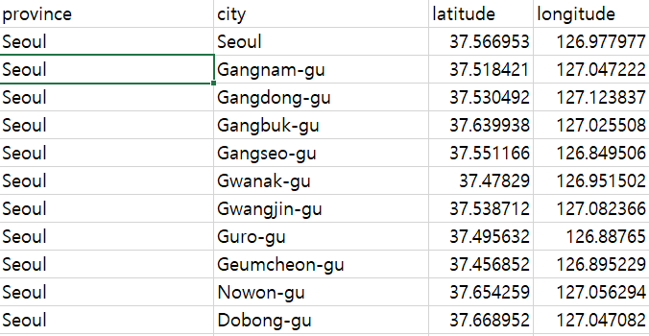
Ⅰ. 프로젝트 배경
대회 제공 데이터
3. 지역 정보 데이터(Region.csv)
시군구별 각종 정보 (ex. 지역명, 위경도, 학교 수, 노인인구 비율, 독거 노인인구 비율 등)

Slide 8
Ⅰ. 프로젝트 배경
외부 수집 데이터
- 2020년 3월 시/도별 주민등록인구 통계(행정안전부 통계자료)
- 전국 국민안심병원 현황 데이터(보건복지부 공공데이터)
- 2020년 4월 감염병 전담병원 지정현황(보건복지부 보도자료, 병원 별 홈페이지 병상정보)
- 프랑스 일자별-성별 코로나 바이러스 통계(프랑스 보건분야 정부부처)
- 국가별 흡연율 및 비만율 통계(OECD 통계)
- 국내 성별/연령별 흡연률 통계(보건복지부 공공데이터)
- 서울시 행정동별 생활인구 데이터(KT, 서울시 공공데이터)
- 서울시 행정동별 소비 내역 데이터(서울신용보증재단, 서울시 열린데이터)

Slide 9
Ⅱ. 프로젝트 팀 구성 및 역할
훈련생 명 | 역할
김사무엘 (팀 리더) | 프로젝트 일정관리 및 관련 문서 작성/제출 데이터 수집, 전처리, 분석, 시각화, 개별 환자 위험도 예측 모델링 지역별 코로나 확진/치료 현황 관련 분석
김도연 | 프로젝트 관련 문서 작성 데이터 수집, 전처리, 시각화 지역별 코로나 확진/치료 현황 관련 분석
서승우 | 데이터 수집, 전처리, 시각화 서울시 생활인구 및 상권 관련 분석
유지수 | 데이터 수집, 전처리, 분석, 시각화, 개별 환자 위험도 예측 모델링 성별 코로나 확진/치료 현황 관련 분석 PPT 제작 및 보고서 디자인

Slide 10
Ⅲ. 프로젝트 수행절차 및 방법
보고용
자료
기획 및 주제 선정
프로젝트 주제 후보
코로나 바이러스 해외 유입 환자 수 예측 (KT 공모전)
해외의 감염병이 국내로 유입될 위험도 산출 모델링
군집화 기술을 활용한 도시별 코로나 감염자 수 예측
감염자 추이가 유시한 지역끼리 군집화하고, 군집 내에서 선행하는 도시의 확진자 추이를 활용해
후행하는 도시의 확진자 추이 예측
생활인구 예측
전년도와 전 주간의 날짜, 요일, 기후 등 요인에 따른 생활인구 변화를 활용해 미래의 생활인구 예측
(지자체별 코로나 바이러스 방역 정책에 활용)
서울시 미세먼지 농도 예측
전년도 날짜, 교통량, 날씨 등의 데이터를 활용해 올해 미세먼지를 예측하고, 코로나 바이러스로 인한
미세먼지 농도 하락의 기여도 추정

Slide 11
Ⅲ. 프로젝트 수행절차 및 방법
보고용
자료
기획 및 주제 선정
프로젝트 주제 후보
코로나 바이러스 해외 유입 환자 수 예측 (KT 공모전)
해외의 감염병이 국내로 유입될 위험도 산출 모델링
개별 환자의 위험도(완치/사망 확률) 예측
프로젝트 Scope 확대 부담
대회 제공 데이터 불충분
1. 연령, 성별, 소속 시/도의 의료 인프라 등 위험도에 영향을 미칠 수 있는 변수 선정
2. 랜덤 포레스트, XGBoost, DNN 등의 모델 학습 및 검증(validation)을 통한 하이퍼 파라미터 튜닝
3. 새로운 완치자/사망자 데이터 예측을 통한 모델 검증(test)

Slide 12
Ⅲ. 프로젝트 수행절차 및 방법
프로젝트 일정
구분 | 기간 | 활동 | 비고
사전 기획 | 4/6(월) ~ 4/9(목) | 프로젝트 기획 및 주제 선정 기획안 작성 | 아이디어 선정
 | 4/9(목) | 프로젝트 주제 & 아이디어 발표 | 프로젝트 주제 선정 배경 및 개요 발표
개발 | 4/13(월) ~ 4/27(월) | 데이터 전처리 및 시각화 | EDA & Research
 | 4/24(금) ~ 4/29(수) | 데이터 모델링 | EDA & Research
 | 4/18(토) | 팀 별 중간보고 | 피드백 및 일정 검토
DACON 업로드 | 4/24(금) | 데이터가 말하는 코로나 – 성별편 | 시각화 경진대회 참가
 | 4/26(일) | 데이터가 말하는 코로나 – 지역편 | 시각화 경진대회 참가
 | 4/30(목) | 데이터가 말하는 코로나 – 생활인구편 | 시각화 경진대회 참가
수정/보완 | 4/20(월) ~ 4/27(월) | 피드백 의견 반영하여 프로젝트 고도화 | 최적화, 오류 수정
총 개발기간 | 4/6(월) ~ 4/30(금)

Slide 13
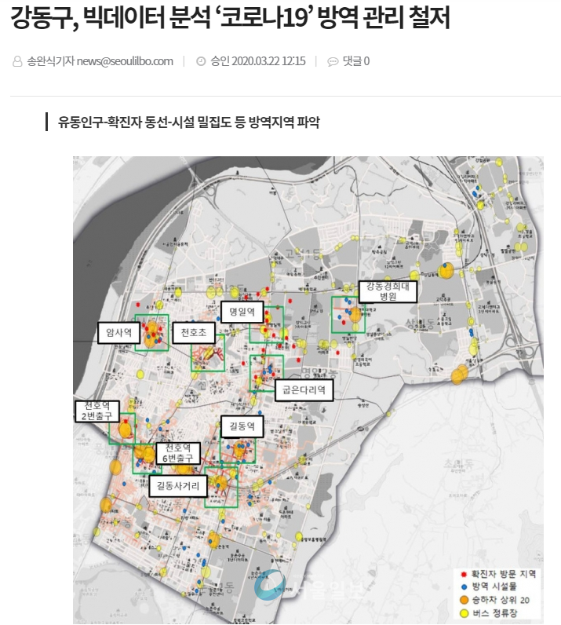
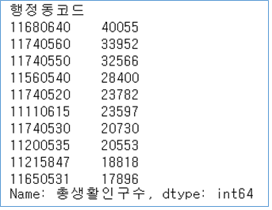
Ⅳ. 프로젝트 수행 결과
보고용
자료
탐색적 데이터 분석(EDA) 및 시각화
1) 생활인구 데이터 분석 및 시각화
3월 ~ 4월 사이 저녁시간대 생활 인구 변화량
높은 행정동 추출

Slide 14
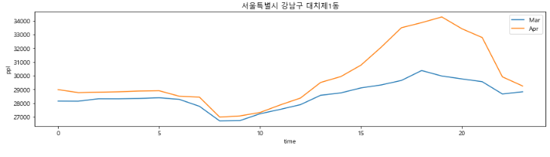
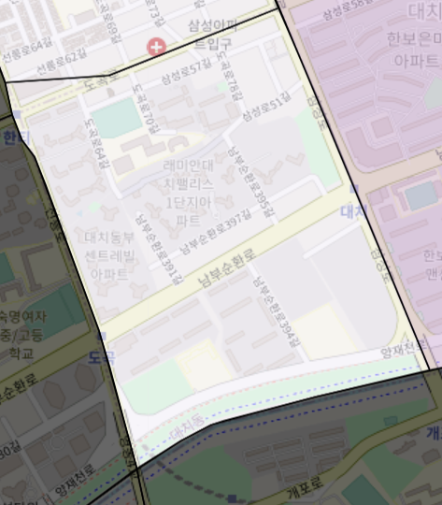
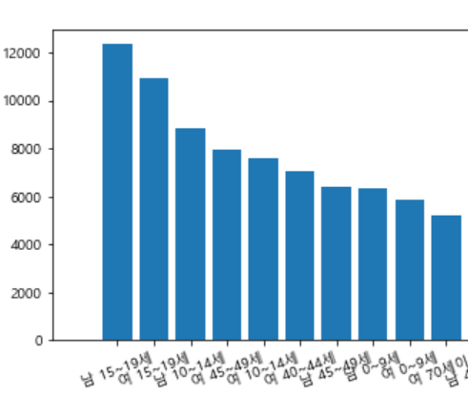
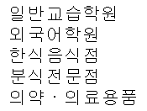
Ⅳ. 프로젝트 수행 결과
탐색적 데이터 분석(EDA) 및 시각화
1) 생활인구 데이터 분석 및 시각화
보고용
자료
강남구 대치1동

Slide 15
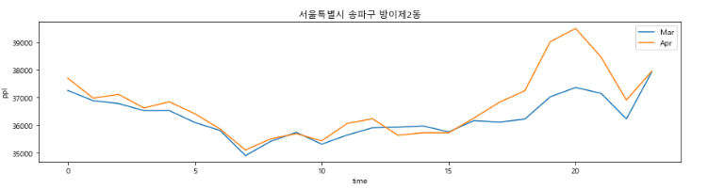
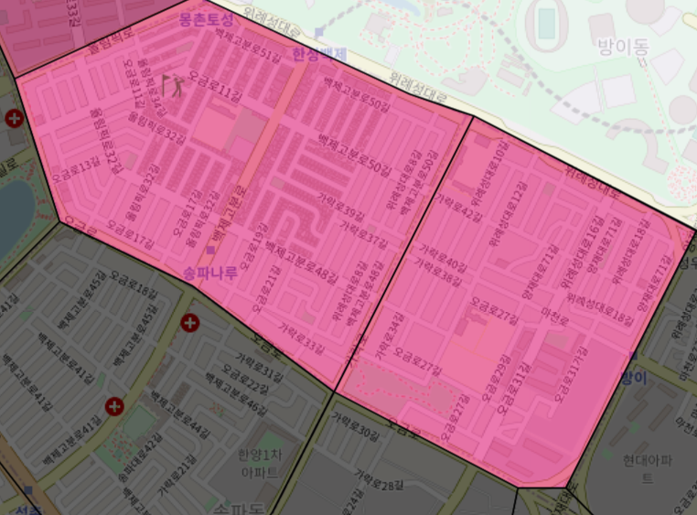
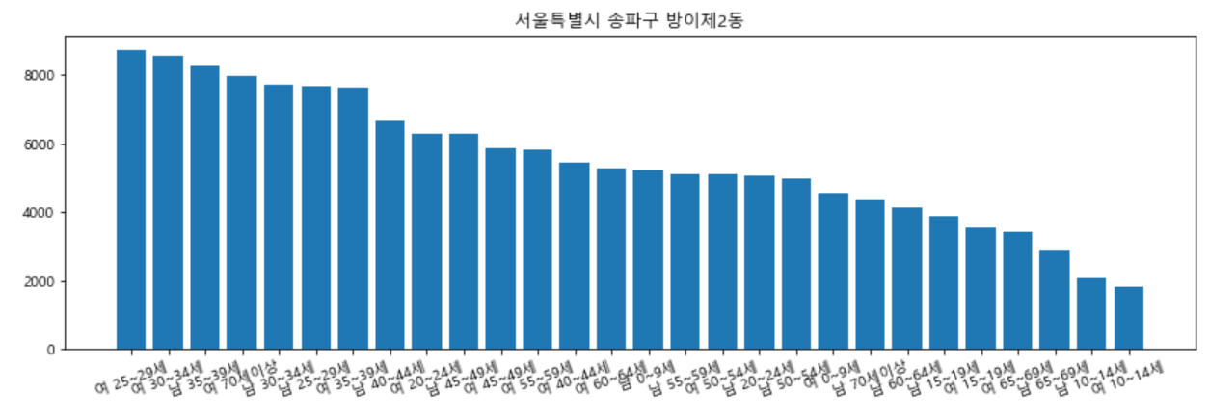
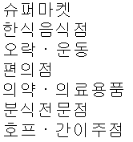
Ⅳ. 프로젝트 수행 결과
탐색적 데이터 분석(EDA) 및 시각화
1) 생활인구 데이터 분석 및 시각화
보고용
자료
송파구 방이동

Slide 16
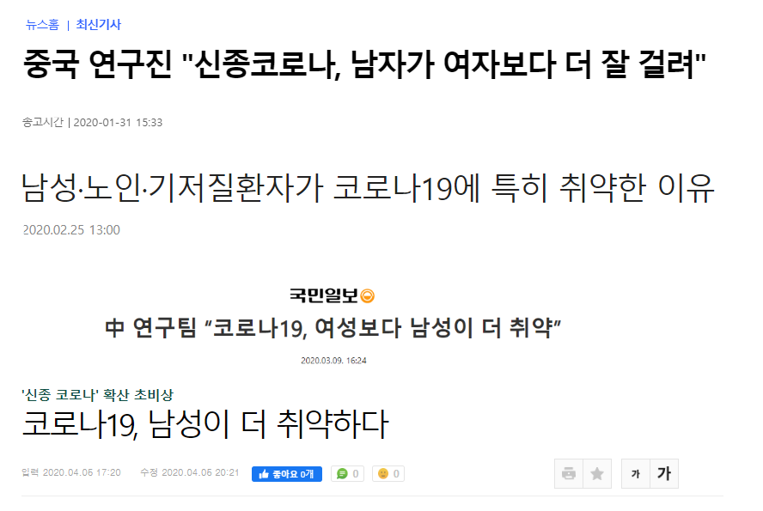
Ⅳ. 프로젝트 수행 결과
탐색적 데이터 분석(EDA) 및 시각화
2) 성별 데이터 분석 및 시각화 – ‘ 남성에게 더 치명적인 바이러스? ’
< 1월 기사
< 2월 기사
< 3월 기사
< 4월 기사
우리나라 뿐만 아니라 모든 국가에서 남성 치명률이 더 높게 나타날 것

Slide 17
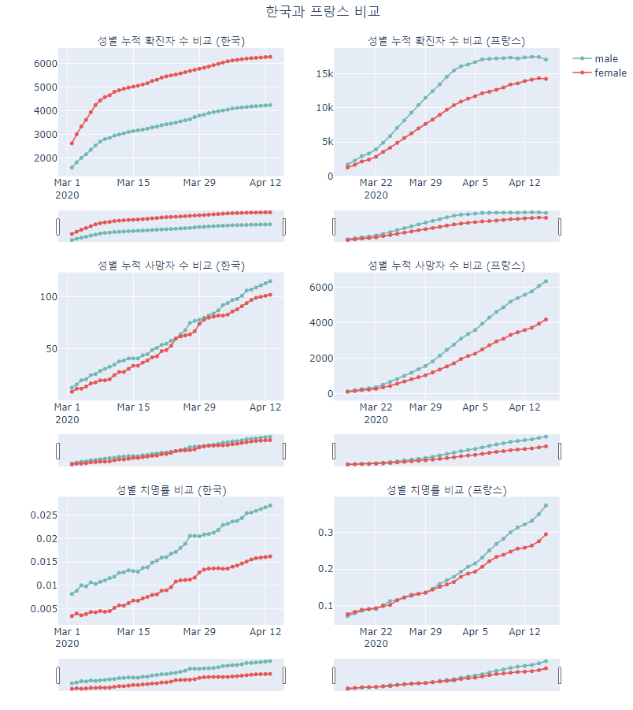
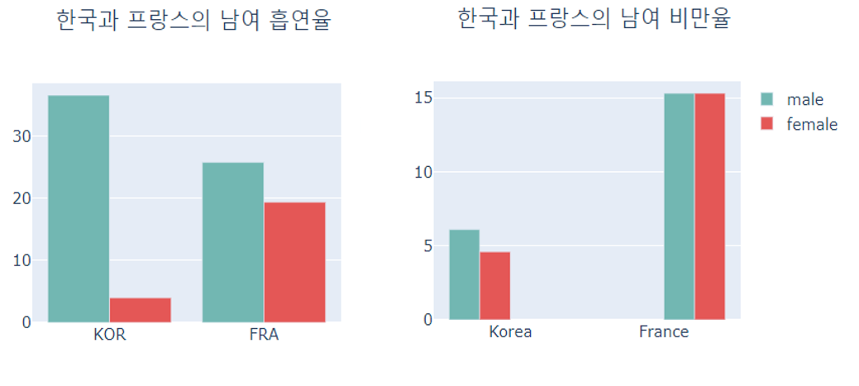
Ⅳ. 프로젝트 수행 결과
탐색적 데이터 분석(EDA) 및 시각화
2) 성별 데이터 분석 및 시각화 – 한국과 프랑스 치명률 비교
*프랑스만 성별 데이터를 포함한 환자 정보를 제공

Slide 18
Ⅳ. 프로젝트 수행 결과
탐색적 데이터 분석(EDA) 및 시각화
2) 성별 데이터 분석 및 시각화 – 한국과 프랑스 흡연율/비만율 비교
9배

Slide 19
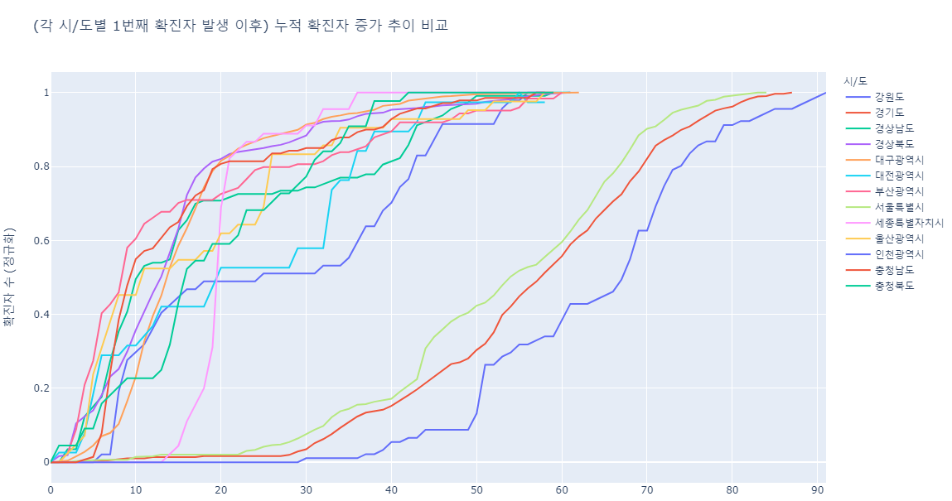
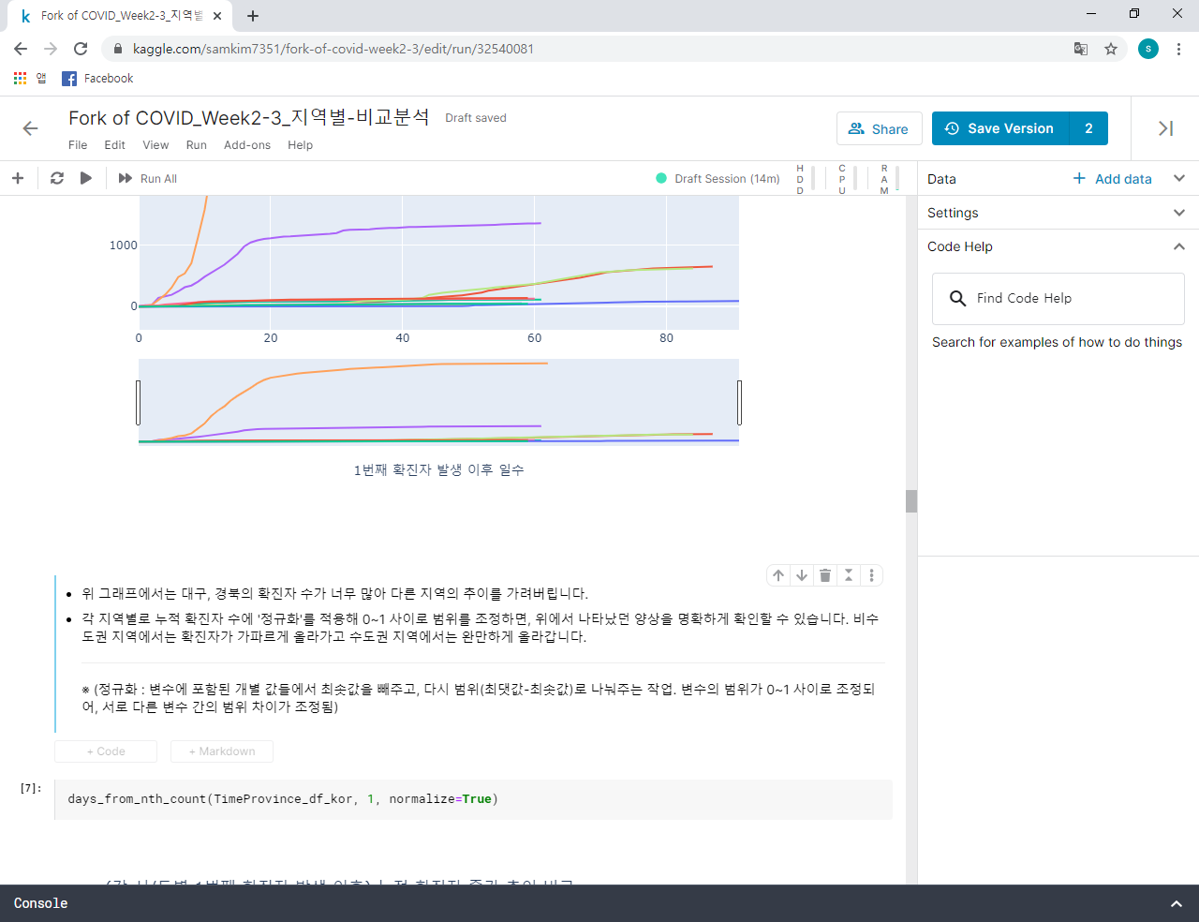
Ⅳ. 프로젝트 수행 결과
탐색적 데이터 분석(EDA) 및 시각화
3) 지역별 확진자/완치자 데이터 분석 및 시각화 – 시/도별 누적 확진자 증가 추이

Slide 20
Ⅳ. 프로젝트 수행 결과
탐색적 데이터 분석(EDA) 및 시각화
3) 지역별 확진자/완치자 데이터 분석 및 시각화 – 시/도별 누적 확진자 증가 추이
비수도권
수도권

Slide 21
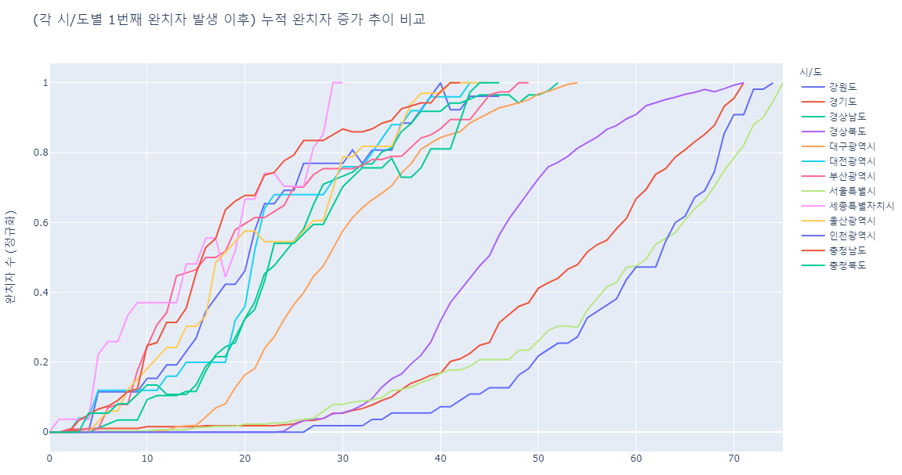
Ⅳ. 프로젝트 수행 결과
탐색적 데이터 분석(EDA) 및 시각화
3) 지역별 확진자/완치자 데이터 분석 및 시각화 – 시/도별 누적 완치자 증가 추이
비수도권
수도권

Slide 22
Ⅳ. 프로젝트 수행 결과
탐색적 데이터 분석(EDA) 및 시각화
3) 지역별 확진자/완치자 데이터 분석 및 시각화 – 확진자 증가세 대비 완치자 증가세 정의
기울기
대비
기울기
“확진자 증가세”
“완치자 증가세”

Slide 23
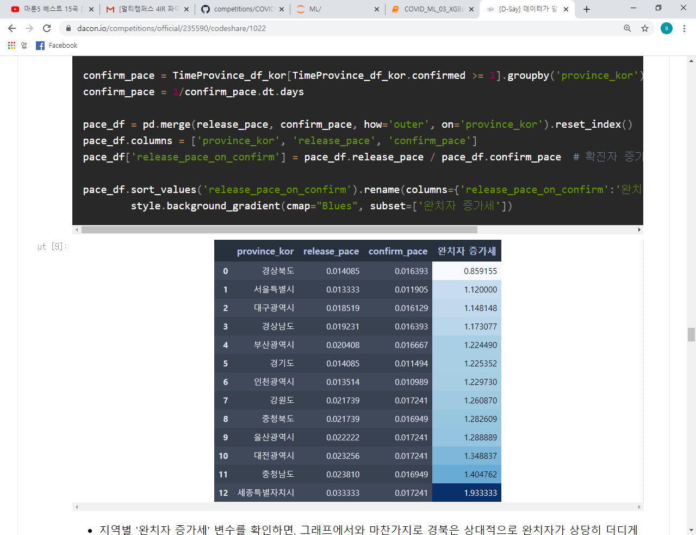
Ⅳ. 프로젝트 수행 결과
탐색적 데이터 분석(EDA) 및 시각화
3) 지역별 확진자/완치자 데이터 분석 및 시각화 – 확진자 증가세 대비 완치자 증가세 정의

Slide 24
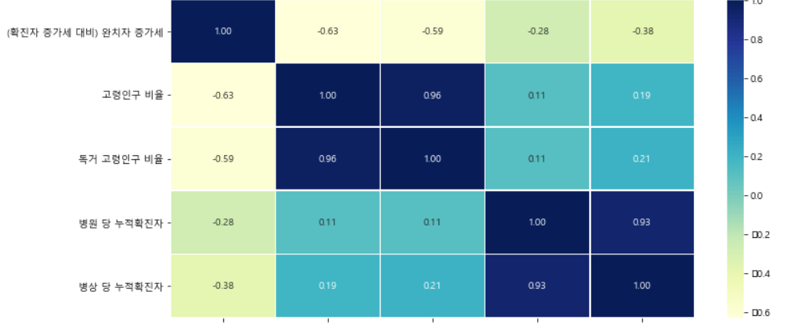
Ⅳ. 프로젝트 수행 결과
탐색적 데이터 분석(EDA) 및 시각화
3) 지역별 확진자/완치자 데이터 분석 및 시각화 – 상관분석 결과 히트맵

Slide 25
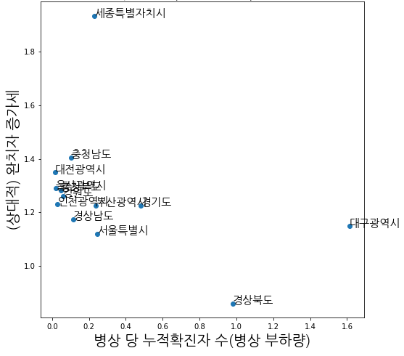
Ⅳ. 프로젝트 수행 결과
탐색적 데이터 분석(EDA) 및 시각화
3) 지역별 확진자/완치자 데이터 분석 및 시각화 – ‘병상 당 누적확진자’ 대비 ‘완치자 증가세’

Slide 26
Ⅳ. 프로젝트 수행 결과
탐색적 데이터 분석(EDA) 및 시각화
3) 지역별 확진자/완치자 데이터 분석 및 시각화 – ‘병상 당 누적확진자’ 대비 ‘완치자 증가세’
- 경북 등 완치자 증가세가
상대적으로 더딘 지역이 존재함
- 병상 당 누적확진자(의료 인프라 과부하 정도) 등이
완치자 증가세에 영향을 줄 수 있음

Slide 27
Ⅳ. 프로젝트 수행 결과
모델링 – 데이터셋 정보
시각화 대회 측에서 제공한 4월 20일까지의 개별 사망/완치 환자 데이터 (약 1800건)
훈련-검증-테스트 6:2:2 분할
데이터셋 내 사망자 비율이 약 4%로 데이터 불균형(data imbalance)이 심해,
훈련-검증 데이터 세트 분리 시 층화추출 기법(stratified random sampling) 활용
활용 모듈 : scikit-learn 라이브러리의 train_test_split( ) 사용

Slide 28
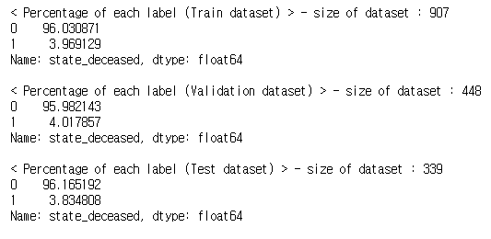
Ⅳ. 프로젝트 수행 결과
모델링 – 데이터셋 정보
시각화 대회 측에서 제공한 4월 20일까지의 개별 사망/완치 환자 데이터 (약 1800건)
훈련-검증-테스트 6:2:2 분할

Slide 29
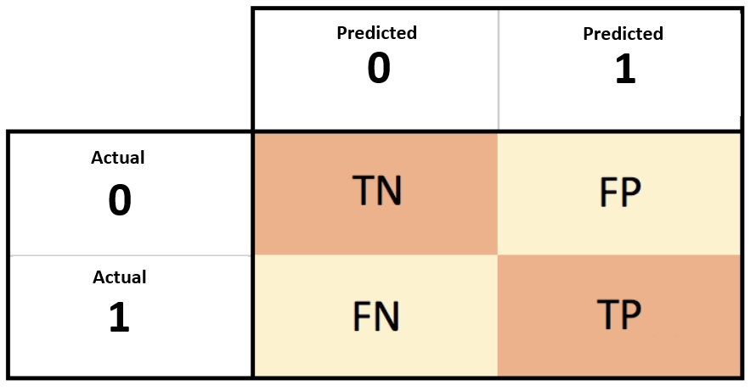
Ⅳ. 프로젝트 수행 결과
모델링 – (데이터 특성을 고려한) 평가지표 선정
완치
사망
완치(96%)
사망(4%)
재현율(Recall)
정밀도(Precision)
F1-Score

Slide 30
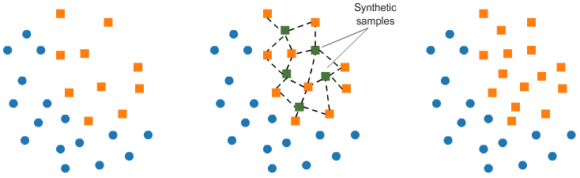
Ⅳ. 프로젝트 수행 결과
보고용
자료
모델링 – 오버샘플링 (SMOTE)
약 1800건 내외의 적은 데이터 외에 추가 수집이 불가능하고,
사망자 비율이 4%로 데이터 불균형이 심해, 오버샘플링 기법 중 SMOTE 적용 검토
Synthetic Minority Over-sampling Technique : K 최근접 이웃(K Nearest Neighbor)을 이용해, 약간 차이가 나는 새로운 데이터를 생성
imblearn 라이브러리의 SMOTE 적용 결과, F1-Score가 심하게 떨어져 사용하지 않기로 결정
본 데이터에서 모델의 재현율(recall)이 상당히 올라가는 효과를 냈기 때문에, 과잉 대응을 해서라도 사망자를 최소화해야 하는 상황에서는 활용 가능성 존재

Slide 31
Ⅳ. 프로젝트 수행 결과
모델링 – 파생변수 생성 (수치형)
파생변수 | 계산 방식
환자의 실제 나이 | (2020년) – (출생연도)
증상 발현 후 확진 까지의 일수 | (확진 날짜) – (증상 발현 날짜)
환자의 확진 시점 | (확진 날짜) – (전국 첫 번째 확진자 발생 날짜)
(지역 기준) 환자의 확진 시점 | (확진 날짜) – (지역 첫 번째 확진자 발생 날짜)
환자가 속한 시/도의 안심병원 수 | 지역별 데이터에서 병합
감염병 전담병원 수 및 병상 수 | 지역별 데이터에서 병합
환자가 속한 성-연령대 집단의 흡연율 | 추가 데이터에서 병합

Slide 32
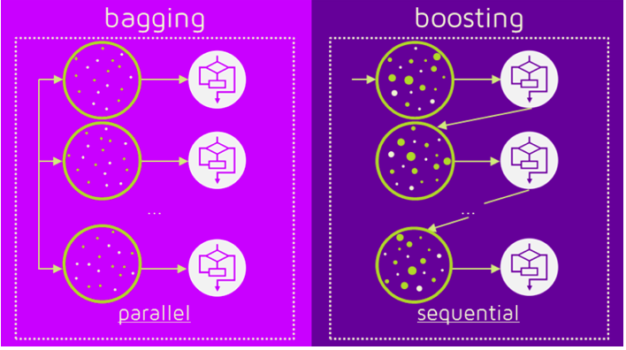
Ⅳ. 프로젝트 수행 결과
모델링 – Bagging(Random Forest) vs Boosting(XGBoost)
선정 이유
전반적으로 빠른 학습 속도와 고른
성능으로 여러 분야에서 선호
특성 중요도(Feature Importance)를
시각화해 주요 변수 확인 용이
본 과제에서 병렬과 직렬 알고리즘의
대표 주자 비교

Slide 33
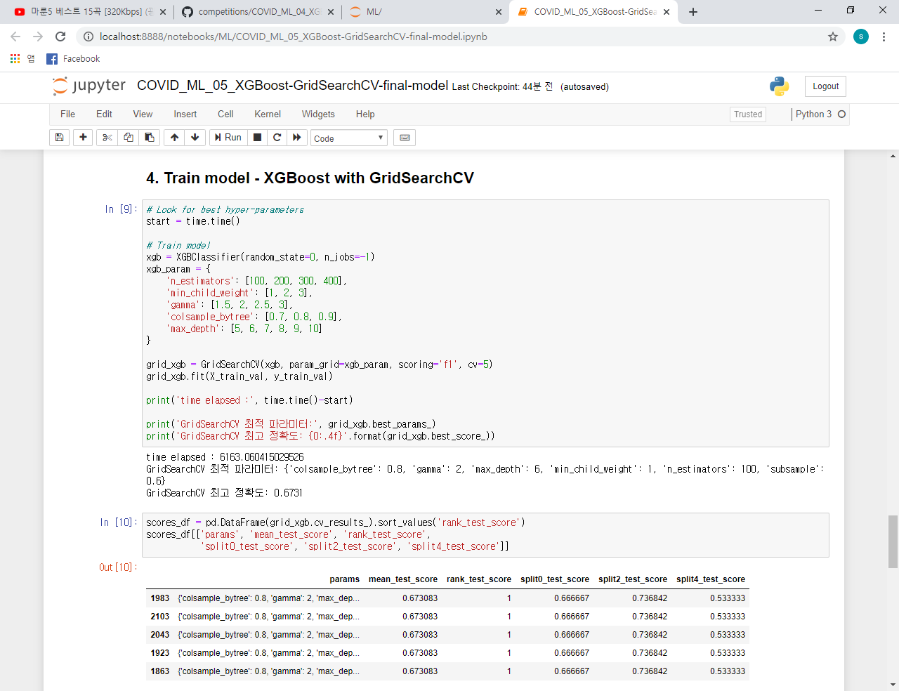
Ⅳ. 프로젝트 수행 결과
모델링 – 모델 학습 및 고도화 (XGBoost)
훈련+검증 데이터에 5-fold cross validation을 반복하며 최적의 하이퍼 파라미터 조합 선정
활용 모듈 : scikit-learn 라이브러리의 GridSearchCV( ) 활용

Slide 34
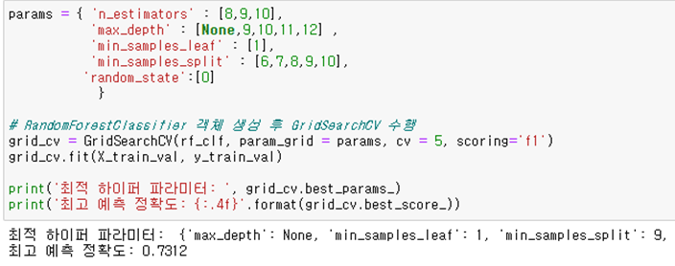
Ⅳ. 프로젝트 수행 결과
모델링 – 모델 학습 및 고도화 (Random Forest)
훈련+검증 데이터에 5-fold cross validation을 반복하며 최적의 하이퍼 파라미터 조합 선정
활용 모듈 : scikit-learn 라이브러리의 GridSearchCV( ) 활용

Slide 35
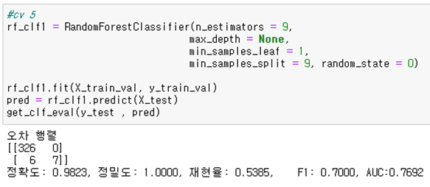
Ⅳ. 프로젝트 수행 결과
모델링 – 모델 테스트 결과 (Random Forest)

Slide 36
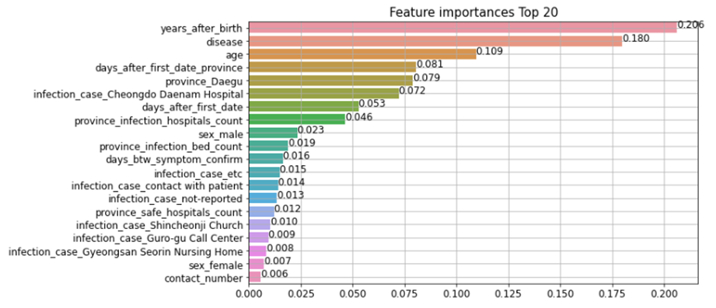
Ⅳ. 프로젝트 수행 결과
모델링 – 최종 모델의 특성 중요도(Feature Importance)
< 주요 변수 >
연령
질병 보유 여부
환자의 확진 시점
지역(대구 등)
지역 감염병 전문병원 수

Slide 37
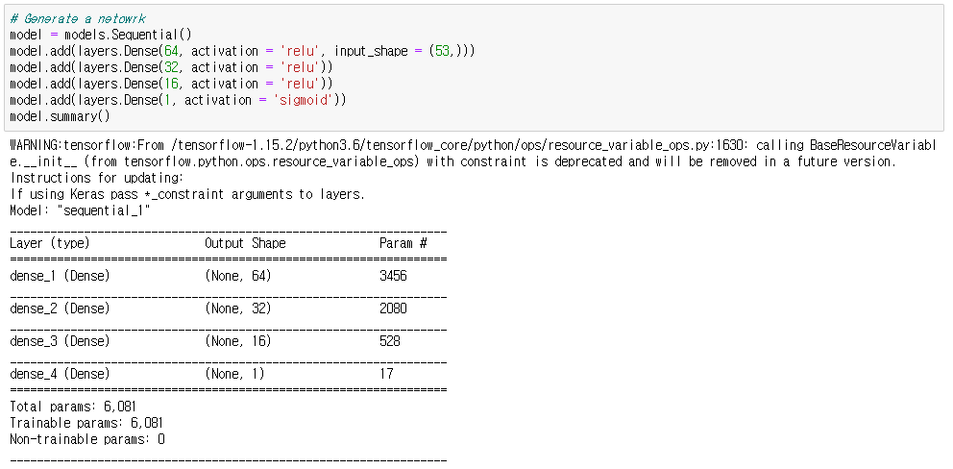
Ⅳ. 프로젝트 수행 결과
보고용
자료
모델링 (추가) – 딥러닝 모델

Slide 38
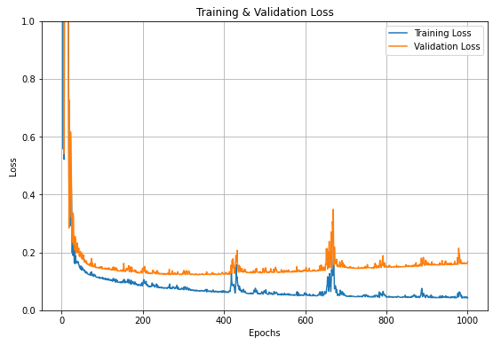
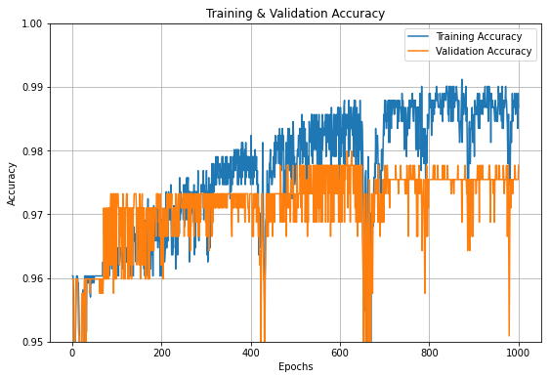
보고용
자료
Ⅳ. 프로젝트 수행 결과
모델링 (추가) – 딥러닝 모델 (Loss 및 Accuracy)

Slide 39
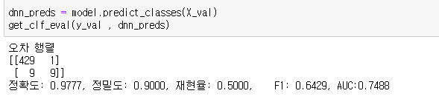
보고용
자료
Ⅳ. 프로젝트 수행 결과
모델링 (추가) – 딥러닝 모델 (Validation F1=score)

Slide 40
Ⅳ. 프로젝트 수행 결과
한계점 및 발전방향/기대효과
한계점
대구와 강원 지역의 환자정보 다수 누락
환자별 데이터 결측치(질병 보유 여부, 증상 발현일, 감염경로, 밀접접촉자 수 등)
발전 방향/기대효과
환자별 데이터에서 누락 데이터 및 결측치를 보강해 모델 성능 제고
모델 예측 위험도 및 특성 중요도(feature importance)를 바탕으로, 선제적/우선적 치료 적용 → 사망률 완화
환자별 데이터 수집 시 흡연여부, 비만도(키/몸무게), 보유질병 등 데이터 수집 항목 개선
지역별 의료 자원의 균형적 배분을 통해, 신속한 감염병 치료에 기여 (ex. 경북 지역 지원 확대)

Slide 41
Ⅴ. 느낀 점
“완료형이 아닌 진행형의 데이터를
분석하는 어려움 …
그만큼 신중하게 분석에 임하는 자세가
중요함을 느낀 계기“

Slide 42
Ⅴ. 느낀 점
보고용
자료
훈련생 명 | 느낀 점
김사무엘 (팀 리더) | Metric이 빈약해 초기 주제인 색상 추천 프로젝트가 취소되고, 후기 주제인 코로나 프로젝트에서 데이터 불균형(imbalance)이 심해 평가 지표에 신경을 써야 했던 경험들을 통해, 실제 프로젝트에서 metric의 중요성을 절실히 느낌. ‘metric이 적절하지 않으면 아무리 복잡하고 정확한 모델이라도 실용성이 부족하다’는 사실과, ‘프로젝트 내용 및 데이터 상태에 따라 적절한 metric을 세심하게 선정해야 결과물을 오해하지 않는다’는 사실을 깨달음 지속적으로 업데이트되는 데이터를 분석하면서, 한 시점에서 타당했던 결과가 다른 시점에서는 타당성이 떨어지는 경험을 하게 되었고, ‘데이터와 분석 결과에는 생명주기가 있다’는 말을 새삼 깨달음 단 하나의 유의미한 파생변수를 발견해 최다득표를 받은 팀의 코드를 참고하면서, EDA와 시각화의 본질은 단순히 ‘당연한 사실을 보기 좋게 정리해 확인하는 것’이 아니라 ‘새로운 관점에서 데이터를 바라봄으로써 유의미한 가설과 의사결정을 도출하는 데 기여하는 것’임을 깨달음
김도연 | 프로젝트를 기획할 때 데이터의 유무도 중요하지만 모델의 결과를 모든 사람들이 납득 할 수 있도록 충분히 논리적인 근거가 뒷받침되어야 한다고 느꼈음. 같은 데이터를 가지고 다양한 분석을 할 수 있다는 것을 시각화 경진대회를 하면서 느꼈음. 데이터 분석의 중요성을 더욱 더 깨닫게 되었음.

Slide 43
Ⅴ. 느낀 점
보고용
자료
훈련생 명 | 느낀 점
서승우 | 분석 주제 뿐만 아니라 전체 프로세스를 세부적으로 기획하는 것이 중요함을 느낌. 모델링 이전까지 진행했던 ‘패션 컬러 추천 시스템‘이 중간에 엎어진 이유는 적당한 metric을 고려하지 않았기 때문이었음. (주제 선정, 데이터 수집, 전처리, 모델링, 모델 평가) 각 step 별로 세밀하게 계획을 세우는 것이 중요함을 다시금 깨달음. 분석에 들어가기 앞서 Output을 비즈니스에 어떻게 연결시킬 것인지에 대한 고민이 필요함을 느낌. 시각화한 자료의 가치는 ‘도메인 지식＇을 얼만큼 활용하여 해석하는지에 달려있음을 느낌. Real-time analysis 특성 상 결측치가 많고, 데이터 활용에 제한적임을 느낌. 결측치를 어떻게 다룰 것인지에 대한 고민이 분석의 가치를 높일 수 있음을 느낌.
유지수 | 분석 주제 설정 시 사업성 + 데이터 존재 여부까지 고려해야 했던 것이 어려웠고, 특히 ‘분석을 왜 하는지’를 중요하게 생각하며 비즈니스와 관련지어 생각해야 한다는 것을 배웠음 데이터가 계속해서 업데이트 되는 상황에서 결측치를 고려하며 가설을 설정해 분석하는 것이 어렵다는 것을 느꼈음 EDA과정에서 데이터를 해석하고, 분석을 위한 가설을 설정할 때 도메인 지식의 중요성을 많이 느꼈음 개별로 있을 땐 큰 의미를 갖지 못했던 데이터들이 합쳐지면서 유의미한 결과를 내는 것을 보며 아이디어의 중요성을 느꼈음

Slide 44
감사합니다

